Slide 1
One decision, a lifetime of opportunity
選擇安永 成就人生

Slide 2
安永與眾不同之處
We are the
most globally integrated
professional services organization
in this industry (全球整合的優勢)
Entrepreneurship
(企業家精神)
Our unique
people culture
(獨一無二的安永人文化)

Slide 3
安永與眾不同之處
全球整合的優勢

Slide 4

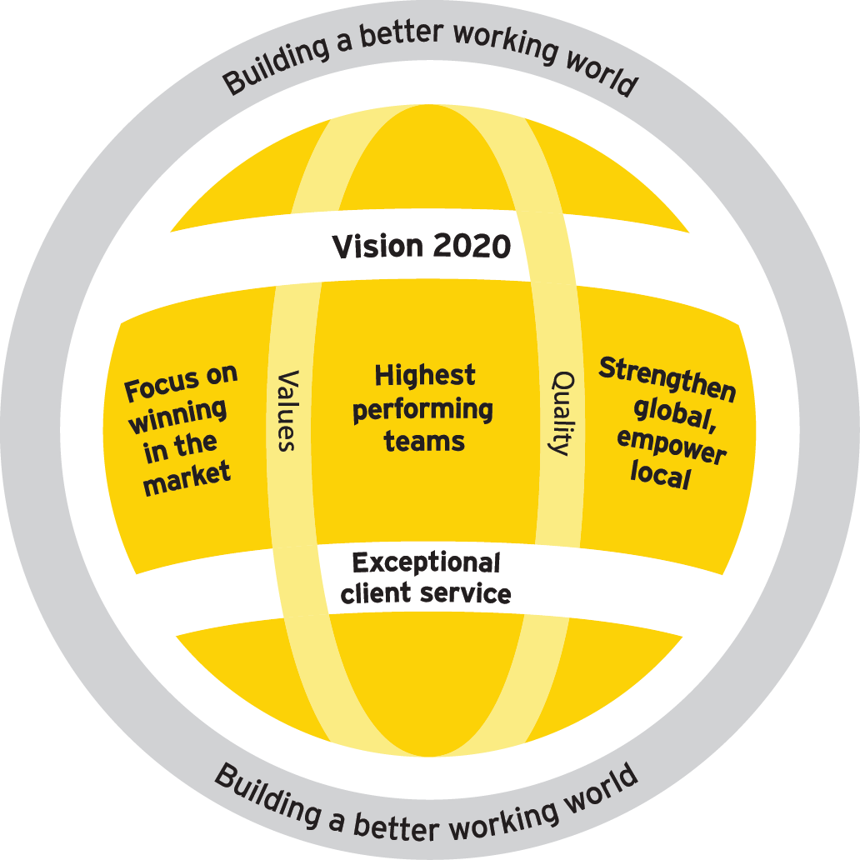
EY Vision 2020
2020 年我們將成為擁有美金五百億營業額的專業服務機構
打造絕佳的品牌
成為最受歡迎的雇主
在所屬產業達到最高市佔率
以穩健成長及具競爭力的營收吸引世界級人才
與利害關係人建立正面良好的關係

Slide 5

Our purpose is building a better working world.
安永致力於建設更美好的商業世界。
When business works better, the world works better.
當企業運作得更好，
世界也運轉得更美好。
Notes:
Building a better working world
EY is committed to doing its part in building a better working world.
The insights and quality services we deliver help build trust and confidence in the capital markets and in economies the world over.
We develop outstanding leaders who team to deliver on our promises to all of our stakeholders.
In so doing, we play a critical role in building a better working world for our people, for our clients and for our communities.

Slide 6
全球化整合
歐洲、中東、印度及非洲地區
日本
美洲區
亞太區
4大區
超過150個國家
700多個據點
175,000多個員工

Slide 7
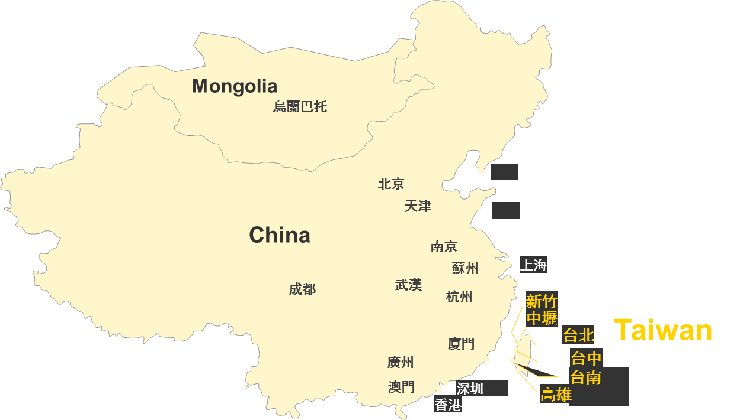
2007年至今大中華區年營收成長
11,000 員工
23 城市

Slide 8
全球一致的專業服務
審計服務
企業管理諮詢服務
審計服務
氣候變遷與企業永續發展服務
舞弊調查爭議與協調服務
績效改善諮詢服務
風險管理與諮詢服務
資訊安全與電腦審計服務
財務管理諮詢服務
稅務服務
企業併購諮詢服務
基礎架構諮詢
企業重整服務
營運交易諮詢服務
不動產交易服務
評價諮詢與企業模型服務
公司稅務諮詢服務
跨國調派人員稅務服務
間接稅服務
國際稅務服務
移轉訂價服務
交易租稅服務

Slide 9
安永與眾不同之處
企業家精神

Slide 10

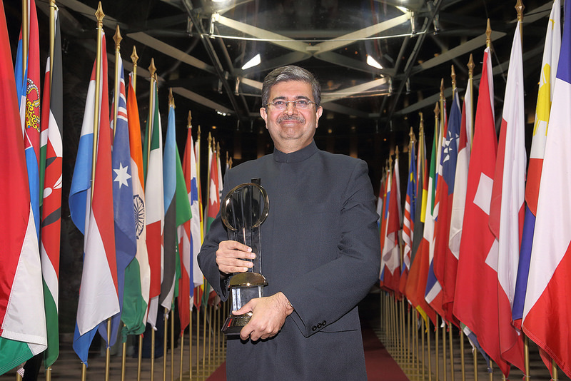


Slide 11
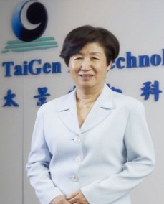
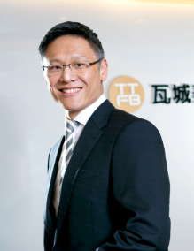
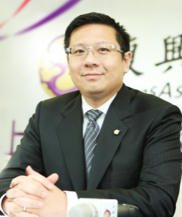
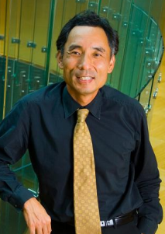
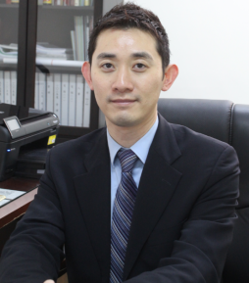
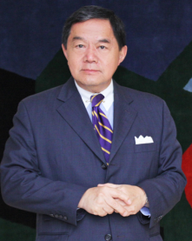
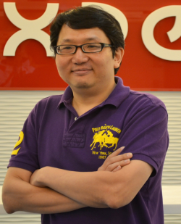
安永企業家獎－2013台灣獎項類別
^{卓越標竿企業家獎}
^{許明珠董事長}
^{太景生物科技股份有限公司}
^{青創標竿企業家獎}
^{徐承義董事長}
^{瓦城泰統股份有限公司}
^{新銳標竿企業家獎}
^{林明昇董事長}
^{復興航空運輸股份有限公司}
^{縱橫標竿企業家獎}
^{高啓全董事長}
^{華亞科技股份有限公司}
^{轉型標竿企業家獎}
^{曾盛麟執行副總經理}
^{葡萄王生技股份有限公司}
^{領袖標竿企業家獎}
^{徐旭東董事長}
^{遠東集團-City}
^{數位文創標竿企業家獎}
^{許金龍董事長}
^{樂陞科技股份有限公司}

Slide 12
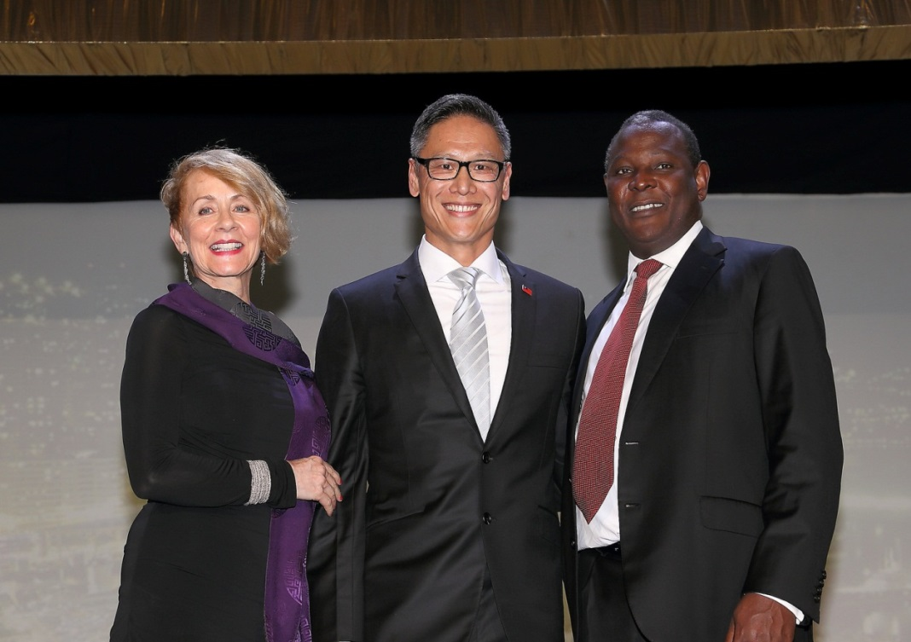

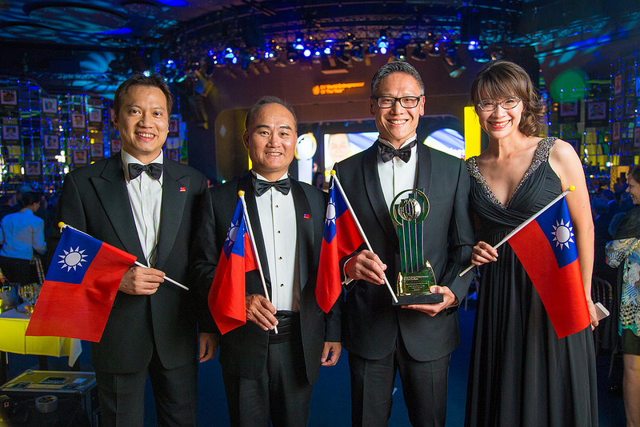
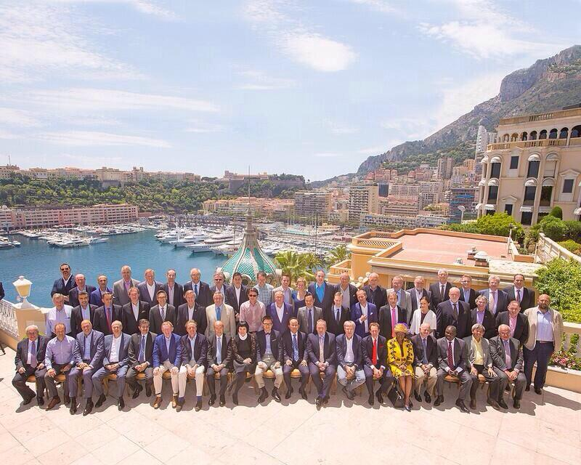
混合格式

Slide 13
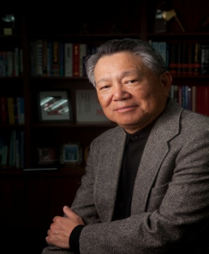
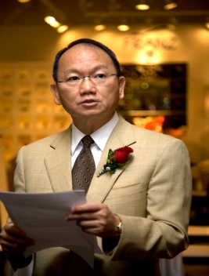
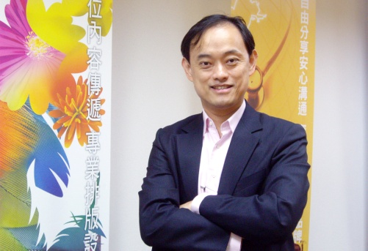
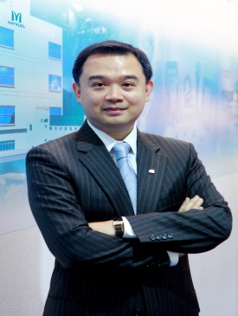
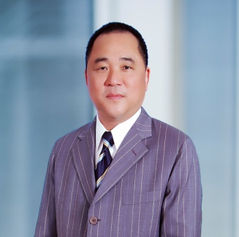
安永企業家獎－2012台灣獎項類別
^{縱橫前瞻企業家獎}
^{詹啟賢 董事長}
^{國光生技股份有限公司}
^{文創前瞻企業家獎}
^{陳立恆 創辦人}
^{法藍瓷有限公司}
^{數位前瞻企業家獎}
^{許承強 執行長}
^{上奇科技股份有限公司}
^{新銳前瞻企業家獎}
^{賴育儒 總經理}
^{美吾華股份有限公司}
^{兩岸前瞻企業家獎}
^{李 欣 創辦人}
^{康聯控股有限公司}

Slide 14
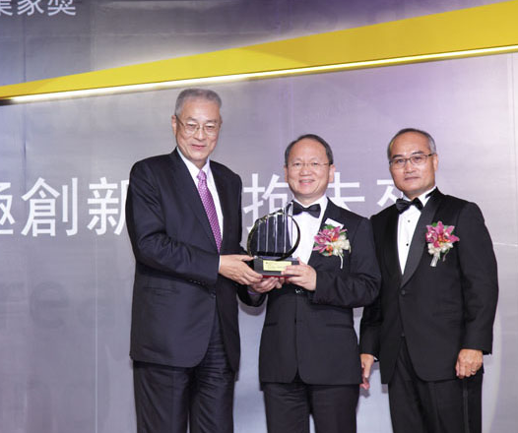

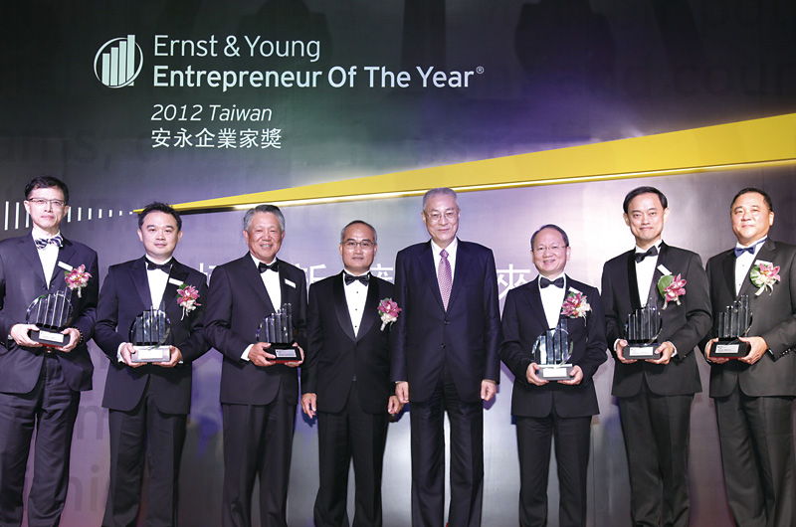
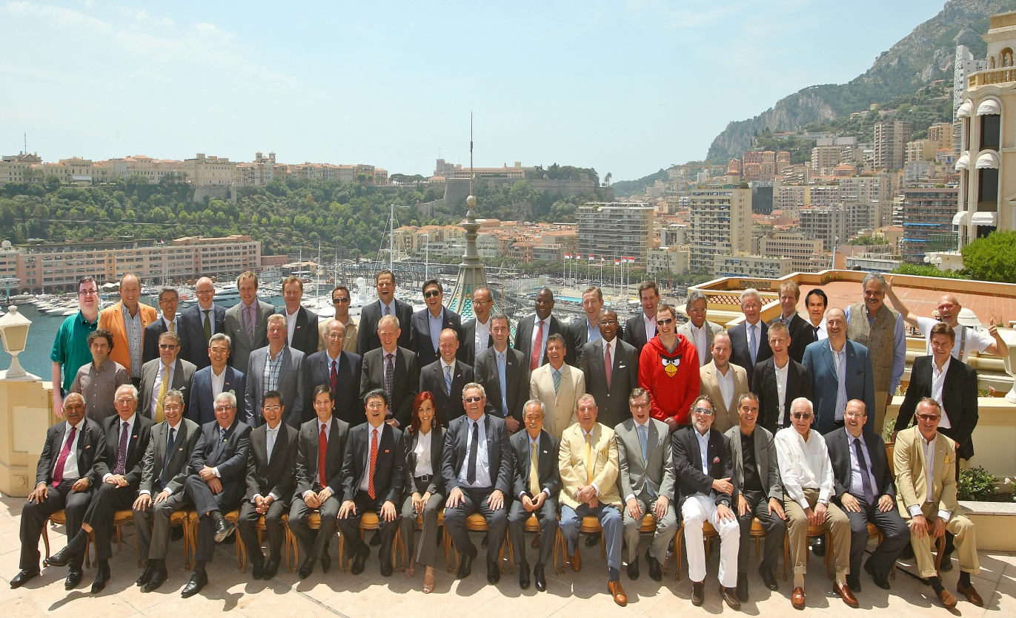

Slide 15
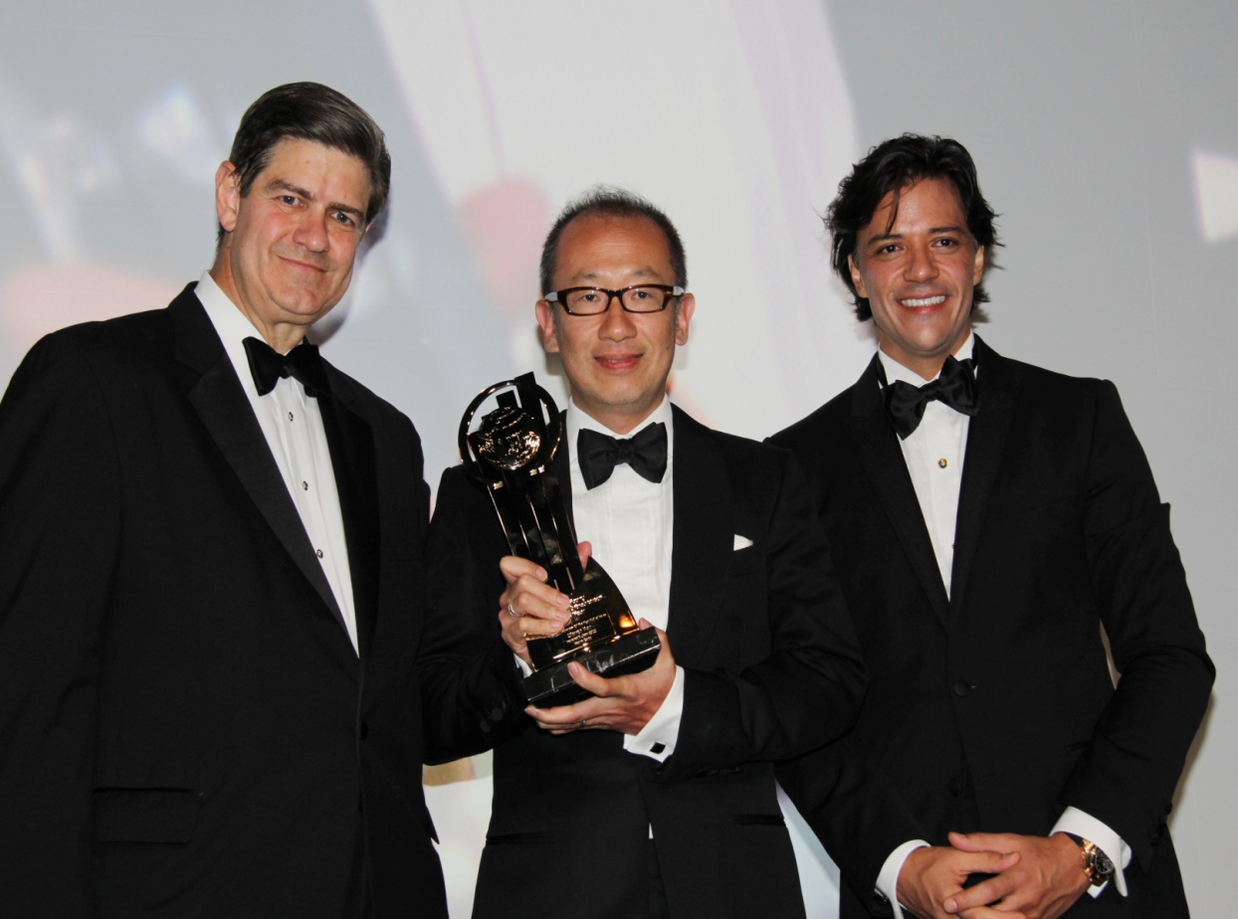
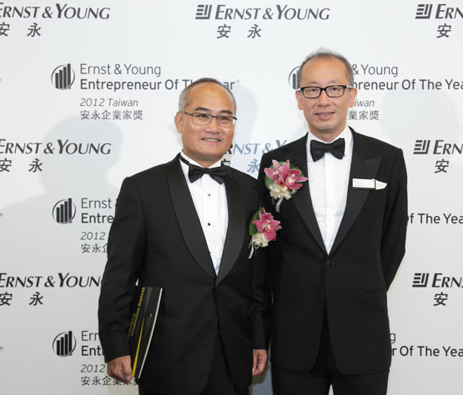
安永企業家獎－2011年安永企業家獎年度得主
^{潘思亮 董事長}
^{晶華酒店}

Slide 16
安永與眾不同之處
獨一無二的安永人文化

Slide 17

Building your future
打造您的未來
安永學習發展架構(EYU)協助您的職涯發展
Notes:
To start your career with EY, we invest in and commit to your career goals, support our people through EYU

Slide 18
務實有效的學習發展架構 - EYU
學習 (Learning)
清楚定義學習地圖
最好的課程
提供先進的設備
經驗 (Experience)
策略性的工作安排
擬定協助你成為未來領袖的經驗地圖
全球交換計畫 (Global Exchange Program)
指導 (Coaching)
績效管理與發展
參與各項專案後的正式書面回饋
資深專業同仁在工作品質上的教導與諮詢

Slide 19
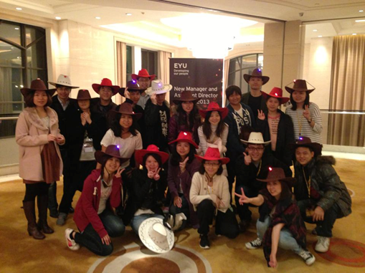
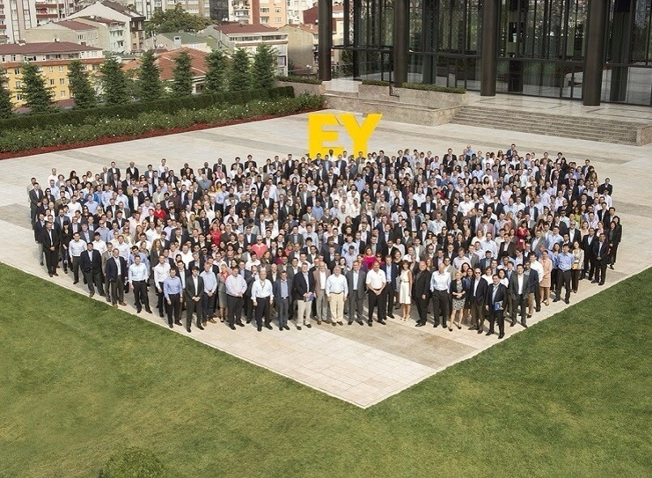
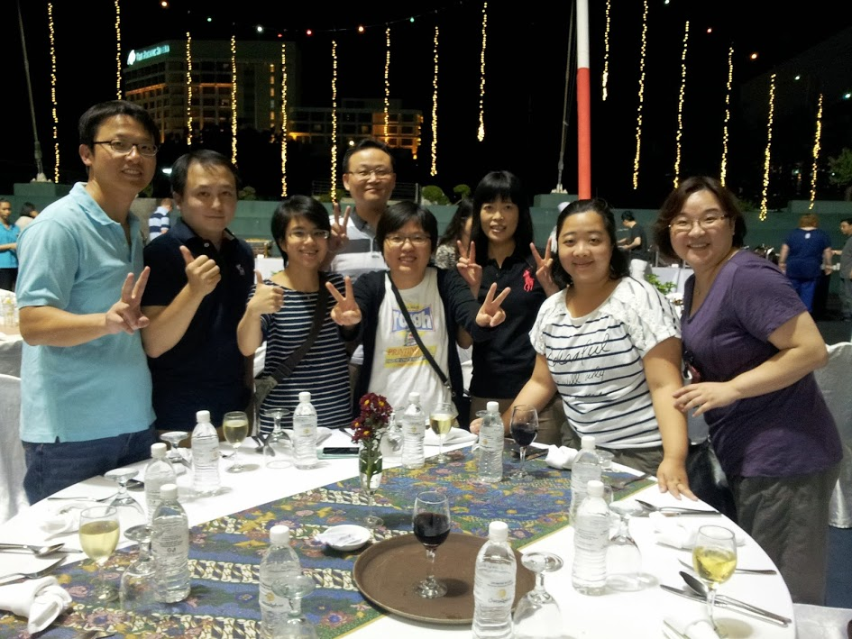
職涯發展:
型塑你的未來
2014年共有6位合夥人、7位資深經理、35位經理及152位組長獲得晉升。
新任合夥人培訓於土耳其 伊斯坦堡 舉行
新任資深經理培訓於馬來西亞 吉隆坡 舉行
新任經理培訓於中國 上海 舉行
新任組長培訓於台灣 新竹 舉行
超過230位優秀畢業生於2014年加入安永
交換機會: 2013-2014年共有4位同事赴美參加全球交換計畫、另有20位同事赴中國參加大中華區交換計畫。
Notes:
Why we support mobility?
Develop a broad mindset, diversified experience and important insights about our tax markets
Provide opportunity for professionals to establish cross-locations connections and obtain knowledge on other tax regimes or SSLs and to better understand tax issues in a particular market
Strengthen our cross-locations service capabilities
Mobility cases are determine on a case by case basis. Appropriate relocation support be offered 6 ~ 24 months in general, but could be flexible

Slide 20
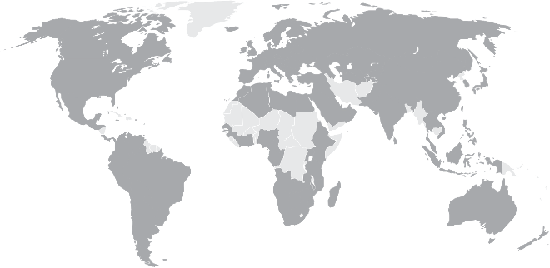
多元化的人才交換計劃 - 與國際接軌
國際性轉調
  國際人才交換計劃 (Global Exchange Program)
  大中華區人才交換計劃 (China Exchange Program)
  亞太區短期交換計劃 (Horizon)
區域內轉調
  短期出差任務
  客戶或組織策略需求
跨部門轉調
  同一部門服務滿12個月即可提出申請
稅務部輪調計畫
  審計部輪調：為期一年，累積查核經驗有利於稅務業務的執行
  稅務部內部輪調：不同Sub-Service Line輪調，瞭解多元業務內容

Slide 21
多元化的人才交換計劃 –台大學長姐現況
  大中華區人才交換計劃 (China Exchange Program)
  目前有1位台大學姊在上海進行交換，歷屆至今已有10位優秀
  學長姊成功完成交換計劃返回台灣安永服務
  短期交換計劃 (Assurance Resource Sharing Program)
  今年有2位台大學姊分別至美國波士頓及聖荷西進行3-6個月短期
  交換計劃

Slide 22

11 年以上
合夥人
6-10 年
經理 / 資深經理
3-5 年
組長
1-2 年
組員

Slide 23
安永經驗 終身受益
Notes:
To start your career with EY, we invest in and commit to your career goals, support our people through EYU

Slide 24
安永與眾不同之處
安永為最受歡迎雇主

Slide 25
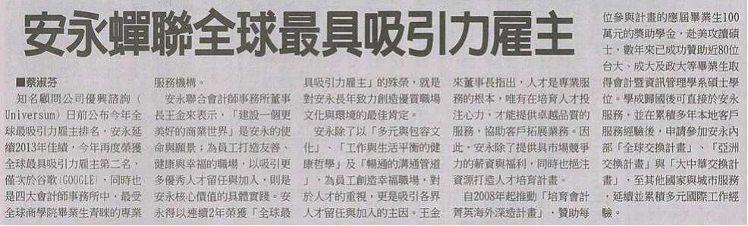
安永蟬聯 Universum Global 全球最具吸引力雇主第2名，位居四大會計師事務所之首
EY shines in Universum Attractive Employer Rankings
知名顧問公司優興諮詢（Universum）日前公布今年全球最吸引力雇主排名，安永延續2013年佳績，今年再度榮獲全球最具吸引力雇主第二名，僅次於谷歌(GOOGLE)，同時也是四大會計師事務所中，最受全球商學院畢業生青睞的專業服務機構。
中華民國103年9月26日
工商時報

Slide 26












安永為最受歡迎雇主

Slide 27
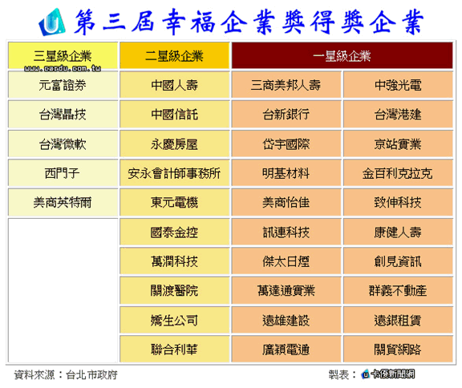
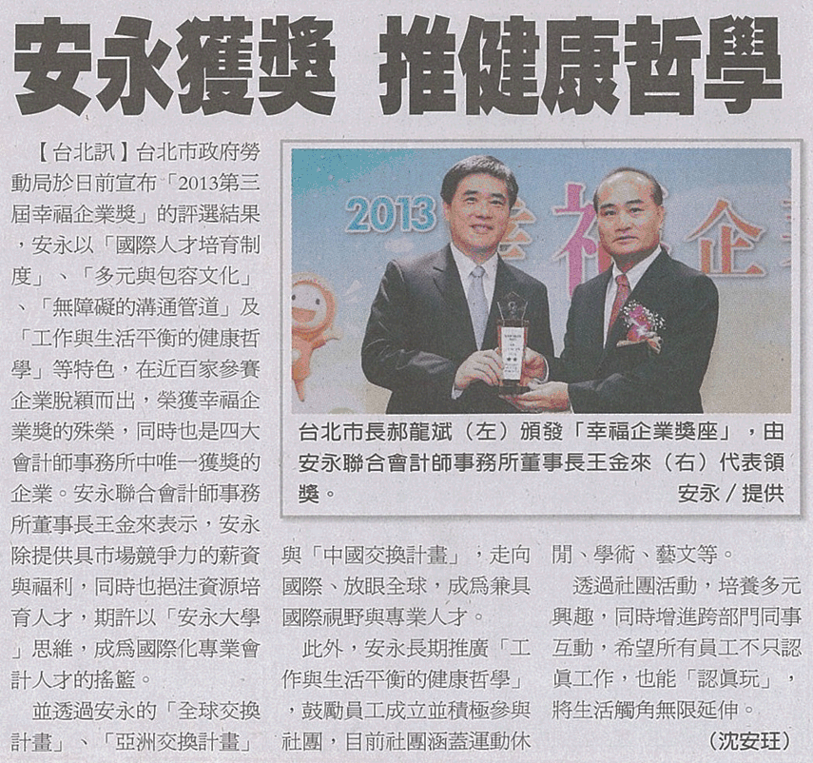
安永榮獲「幸福企業」肯定
中華民國102年9月15日 經濟日報

Slide 28
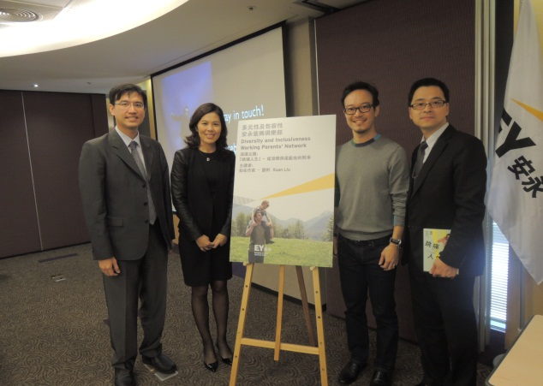
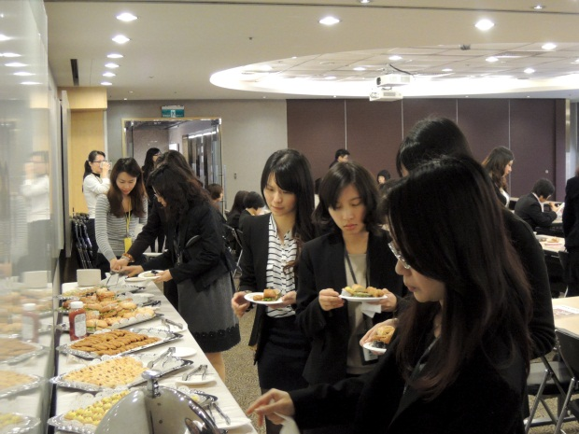
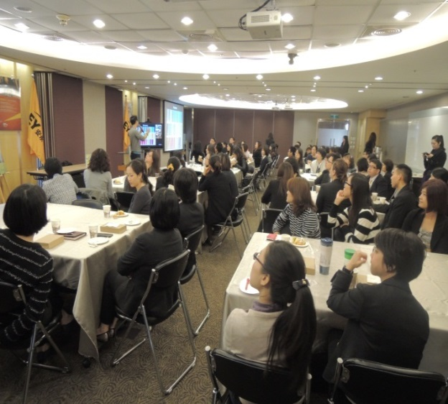
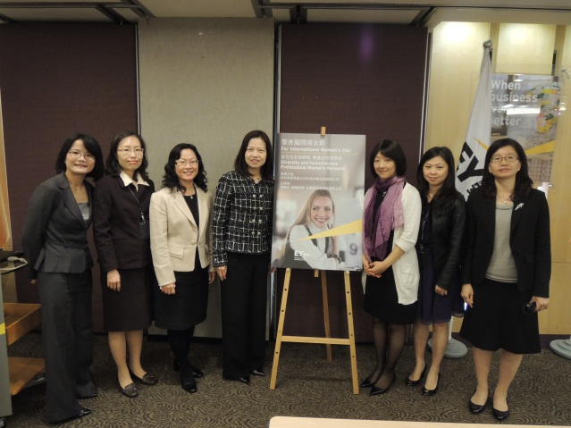
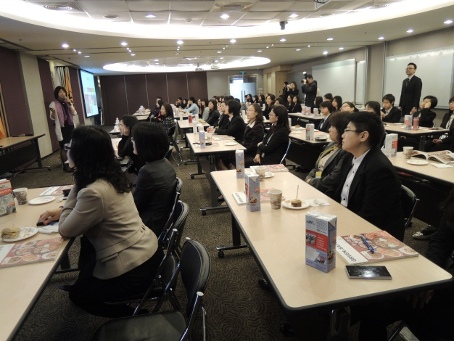
多元化與
包容性:
(Diversity & Inclusiveness)
Professional Women’ s Network (安永專業女性俱樂部)
Working Parents’ Network (安永爸媽俱樂部)
Cross Generation Network (安永跨世代溝通俱樂部)
Notes:
D&I networks
There will be three internal D&I networks in Greater China – the Working Parents Network (WPN) and Professional Women Network (PWN) were welcomed and will continue from previous years. The third network, tailored for GC market, is Cross Generation Network (CGN).
Each of the above mentioned networks carries different purposes. WPN is to enhance communications among working parents and share their experience on work-life balance, child care or education. PWN helps to build broader social network for female professionals and promote their career development. CGN facilitates the understanding and communication among the different generations in EY Greater China. It is crucial that all three networks demonstrate EY’s commitment to include our employees, support their development and improve employee engagement. All three networks should be headed up by one to three network leaders and supported by one HR coordinator in the region. The objectives are to provide supporting systems, sense of connectivity and role models.

Slide 29
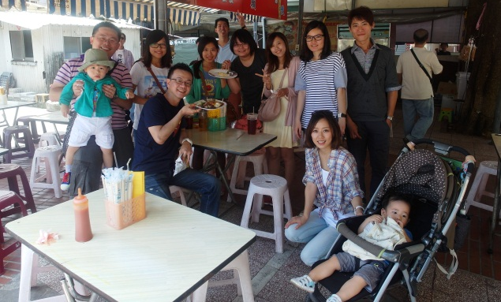
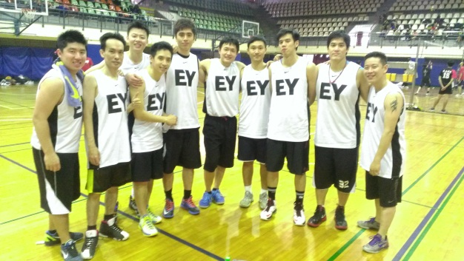
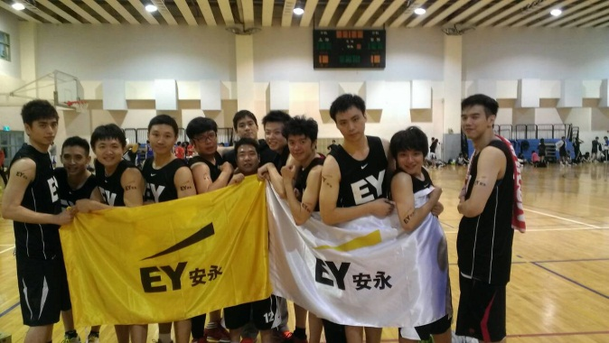
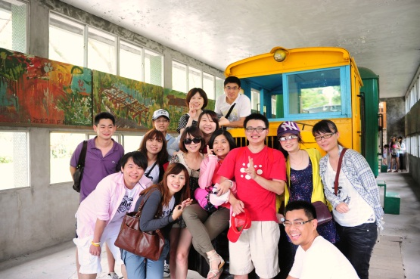
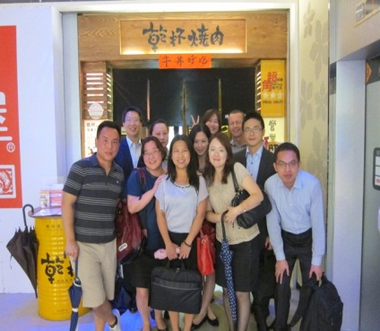
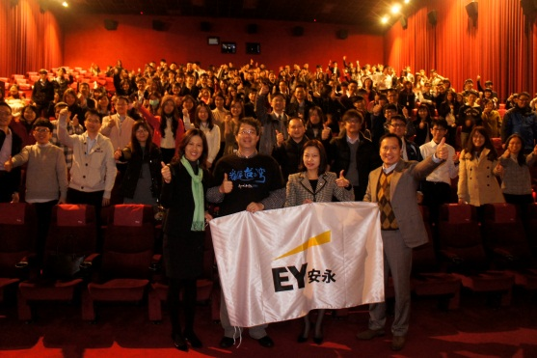
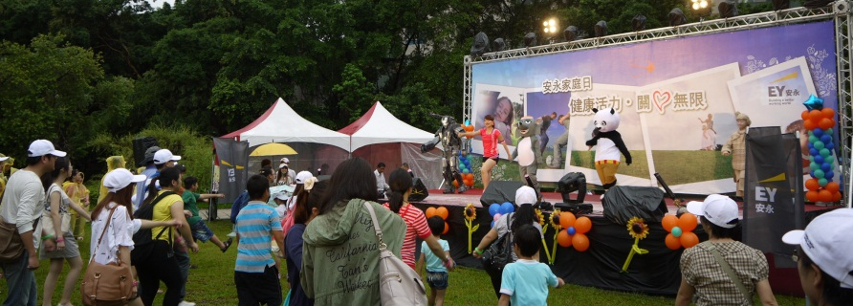
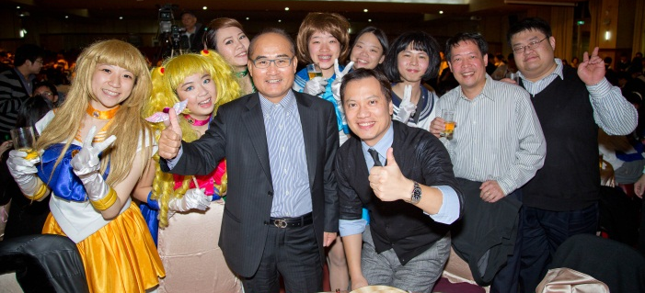
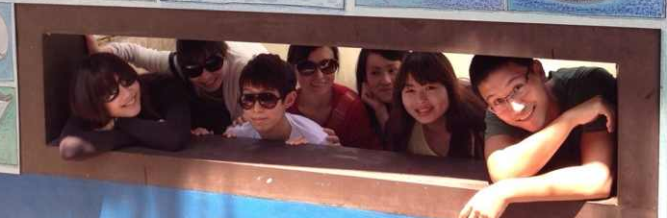
享受工作
樂活安永
Busy Season Celebration Gathering (忙季慶功宴)
Family Day (安永日)
Annual Party “活力青春Young 派對” (尾牙)
EY CSR Event: Movie Night “看見台灣”
Employee Travel and Employee Health Check up (員工旅遊及員工健康健查)
Clubs (各樣社團，包括運動類)
Busy Season Snack Time (忙季輕食下午茶)

Slide 30
謝謝

Slide 31
EY 安永
Assurance 審計 | Tax 稅務 | Transactions 交易 | Advisory 諮詢
關於安永
安永是全球領先的審計、稅務、交易和諮詢服務機構之一。我們的深刻洞察力和優質服務有助全球各地資本市場和經濟體建立信任和信心。我們致力培養傑出領導人才，通過團隊合作落實我們對所有利益相關者的堅定承諾。因此，我們在為員工、客戶及社群建設更美好的商業世界的過程中扮演重要角色。
EY安永是指 Ernst & Young Global Limited 的全球組織，也可指其中一個或多個成員機構，各成員機構都是獨立的法人個體。Ernst & Young Global Limited 是英國一家擔保有限公司，並不向客戶提供服務。
安永台灣是指按中華民國法律登記成立的機構，包括：安永聯合會計師事務所、安永管理顧問股份有限公司、安永企業管理諮詢服務股份有限公司、安永財務管理諮詢股份有限公司及財團法人安永文教基金會。如要進一步了解，請參考安永台灣網站www.ey.com/taiwan
© 2014 安永，台灣
版權所有。
APAC no. 14001474
本資料之編製僅為一般資訊目的，並非旨在成為可仰賴的會計、稅務或其他專業建議。請聯繫您的顧問以獲取具體建議。
www.ey.com/taiwan

